Slide 1
Из истории родного края

Slide 6
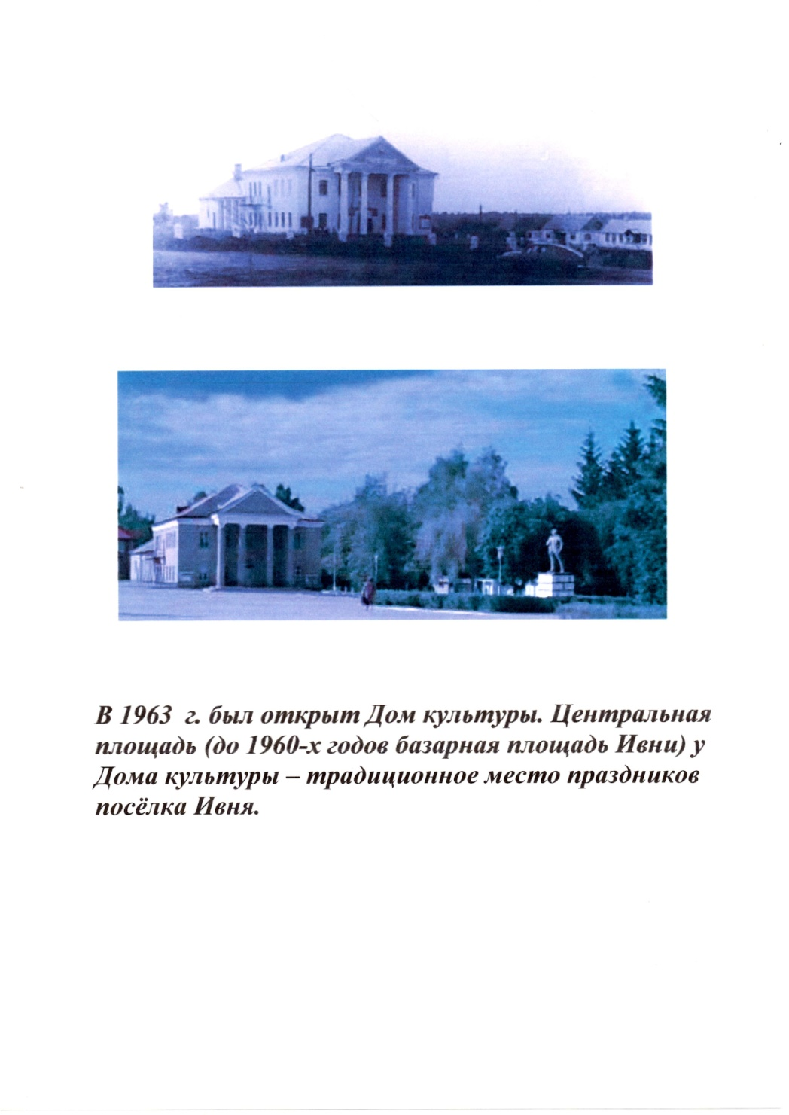

Slide 9
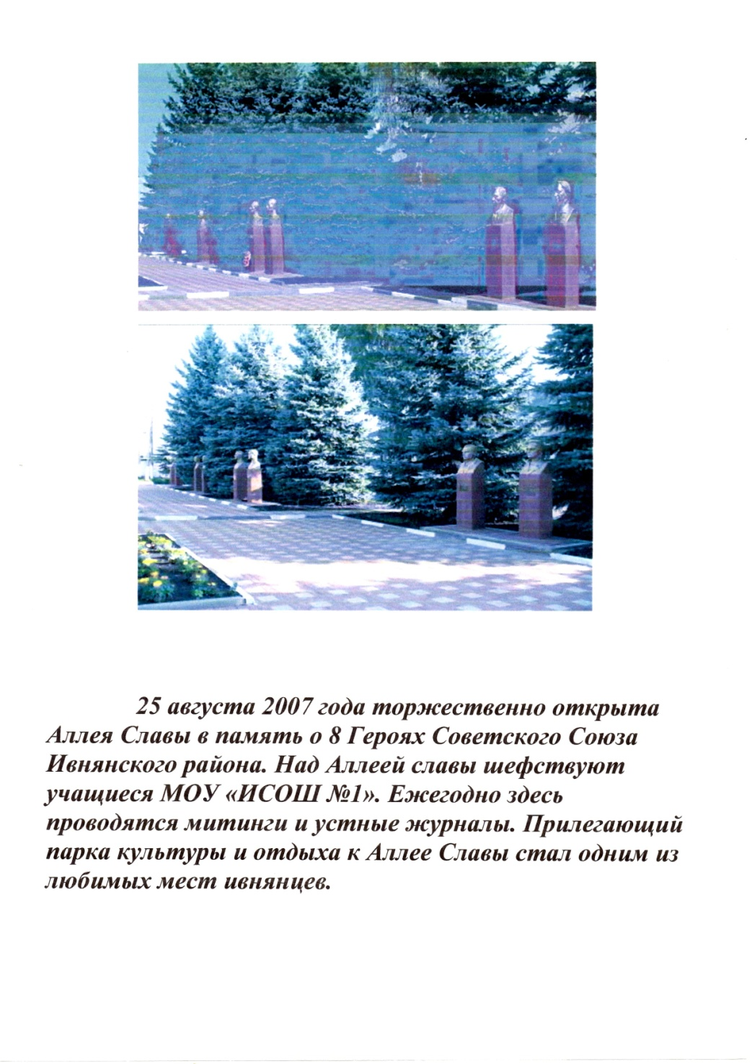

Slide 10
